Slide 1
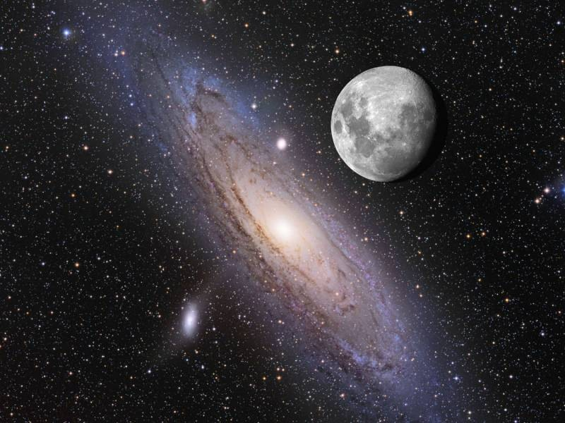
Неизвестное и самое интересное о космосе
Выполнил: Бачурин Роман ученик 8а класса
МБОУ «Школа №100 с углублённым изучением отдельных предметов
Руководитель: Маркосян Е. И.

Slide 2
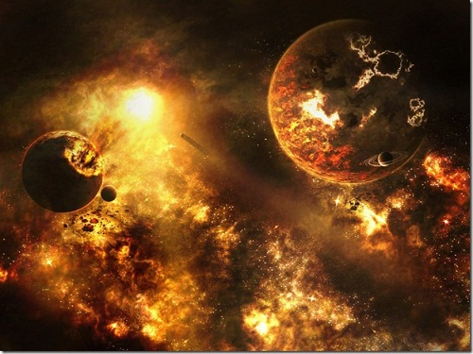
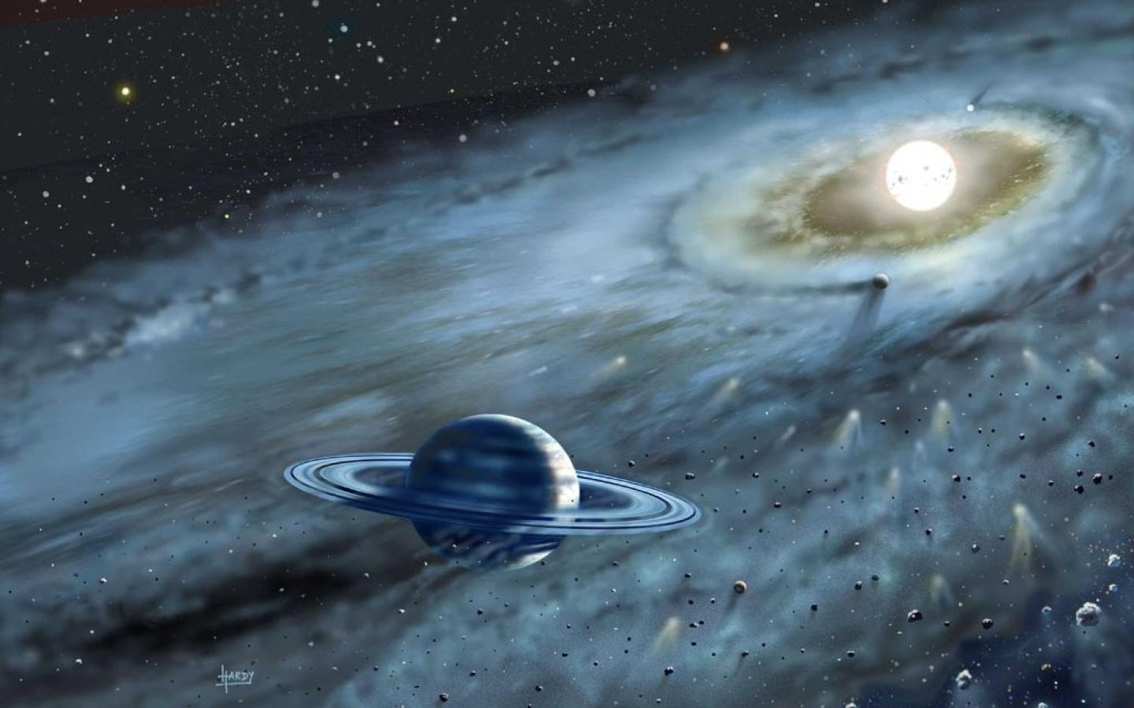
Космос – самая обсуждаемая и, вместе с этим, самая загадочная тема на всей планете Земля. С одной стороны человечество много узнало о нем, с другой – мы знаем мизерный процент от того, что на самом деле происходит во Вселенной.

Slide 3
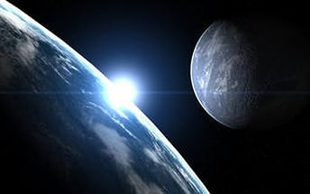
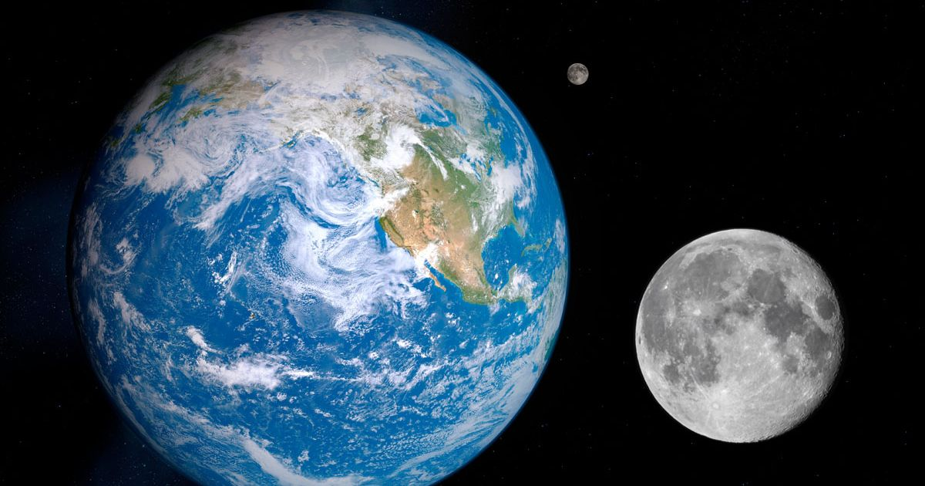
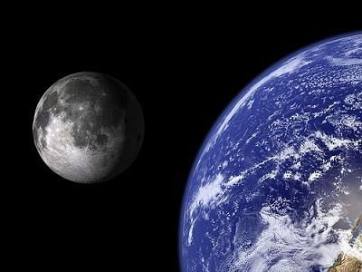
Наш спутник – Луна – удаляется от нас каждый год примерно на 4 см. Это зависит от уменьшения периода вращения планеты на 2 мили секунды в день.

Slide 4
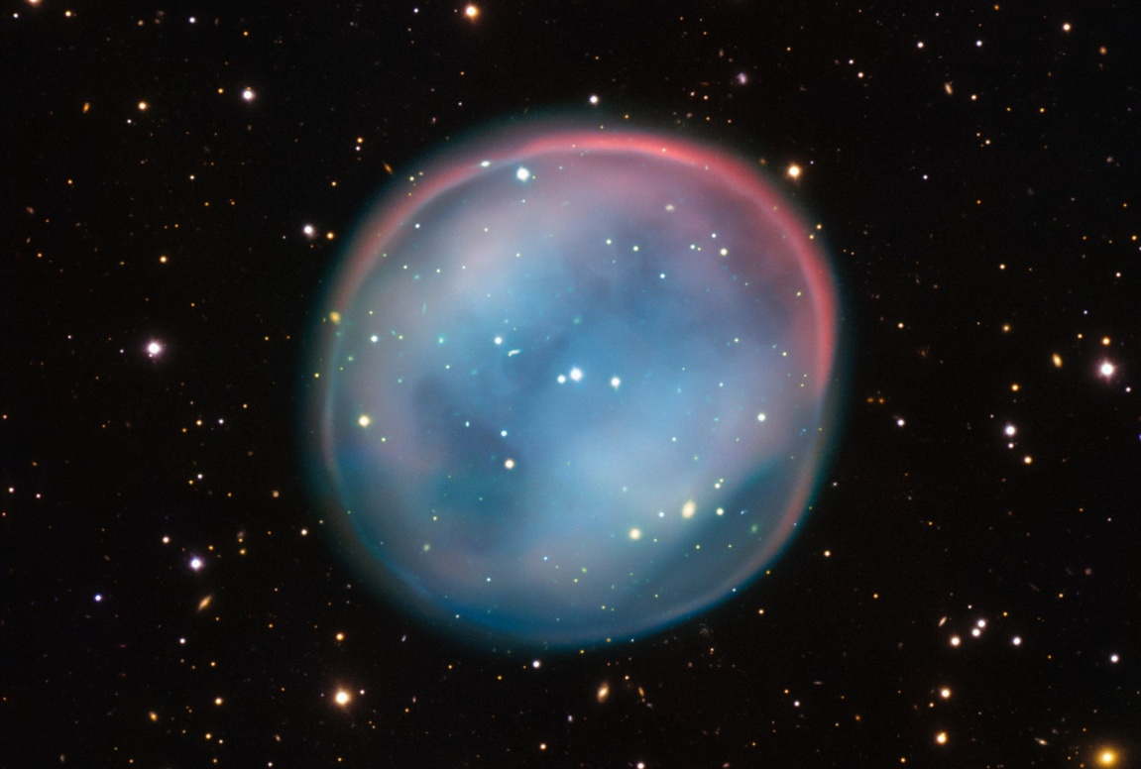
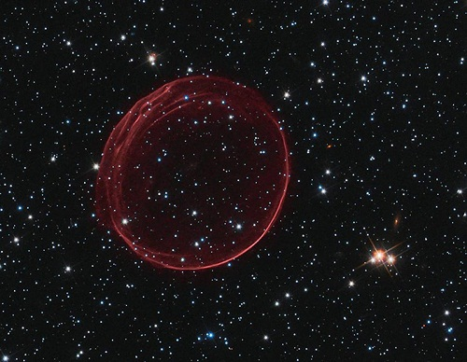
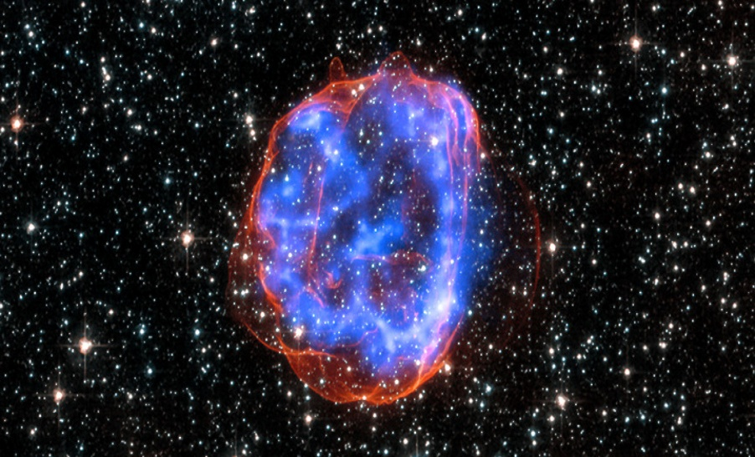
В просторах Вселенной есть очень удивительная вещь – гигантский газовый пузырь. Его длина составляет около 200 миллионов световых лет, а находится он от нас в 12 миллиардах этих же лет! Эта интересная штука сформировалась всего-то через два миллиарда лет после Большего взрыва.

Slide 5
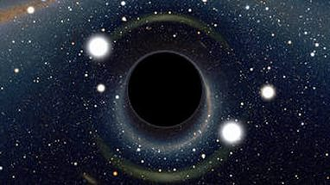
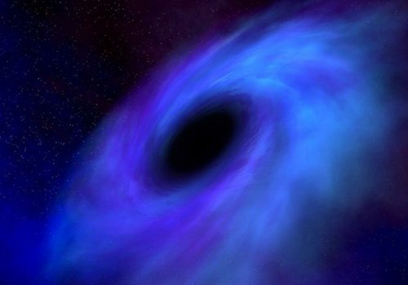
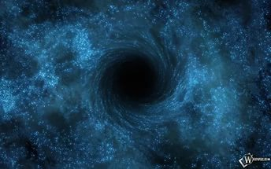
Черная дыра – самый яркий объект во всей Вселенной. Внутри черной дыры сила гравитации настолько велика, что из неё невозможно вырваться даже свету.

Slide 6
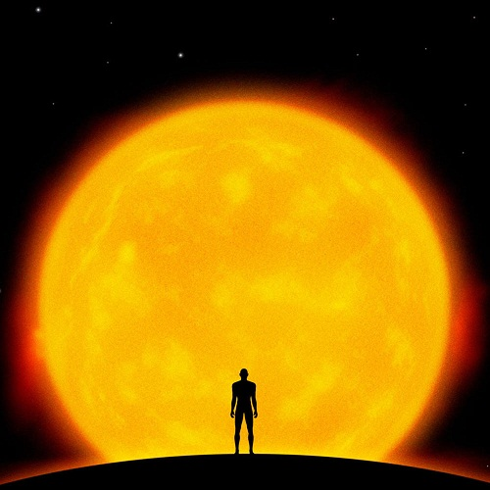
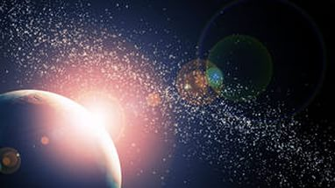
Свет нашего Солнца, который мы видим каждый день, имеет возраст около 30 тысяч лет. Энергия, получаемая нами от этого небесного светила, образовалась в ядре Солнца около 30 тыс. лет назад.

Slide 7
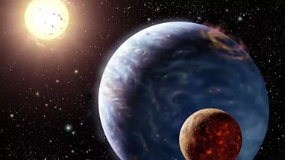
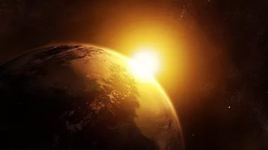
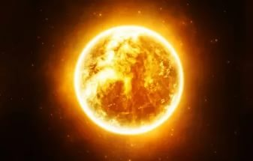
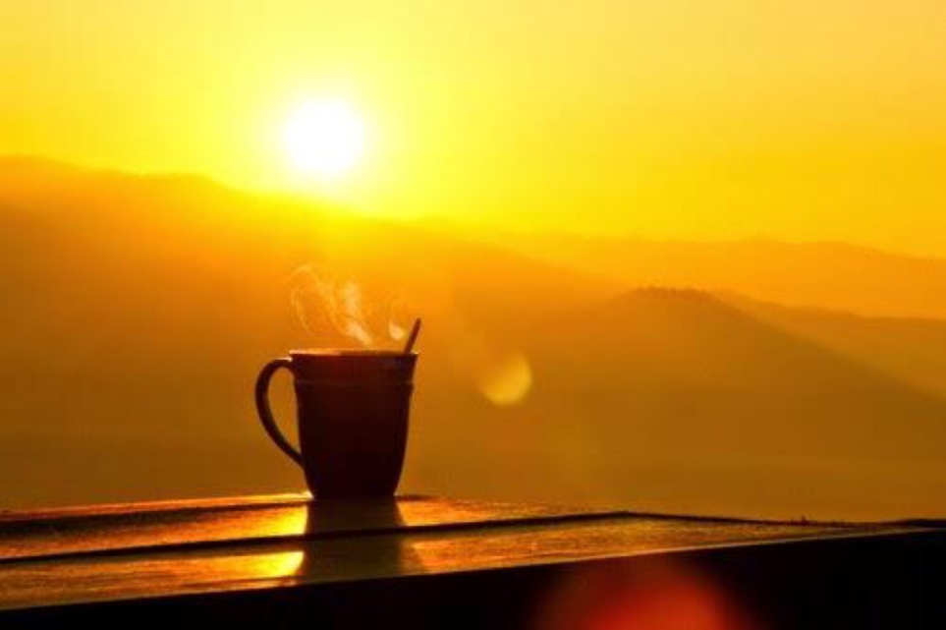
Солнце «худеет» на миллиард килограммов в секунду. Это связано с солнечным ветром – потоком частиц, которые двигаются с поверхности этой звезды в разные направления.

Slide 8
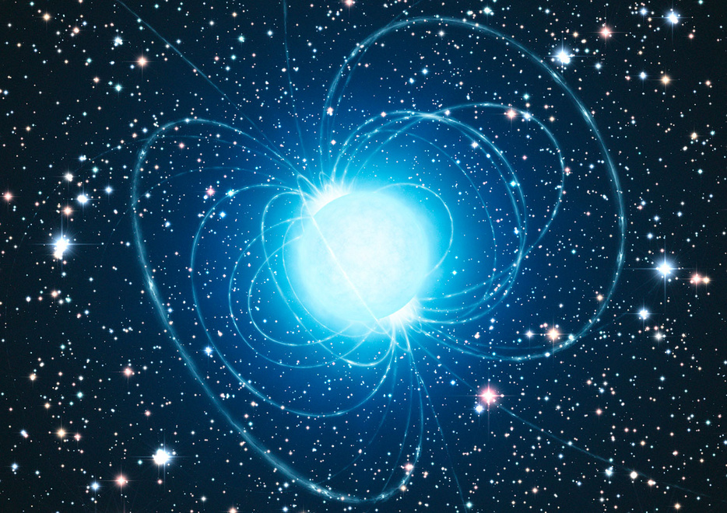
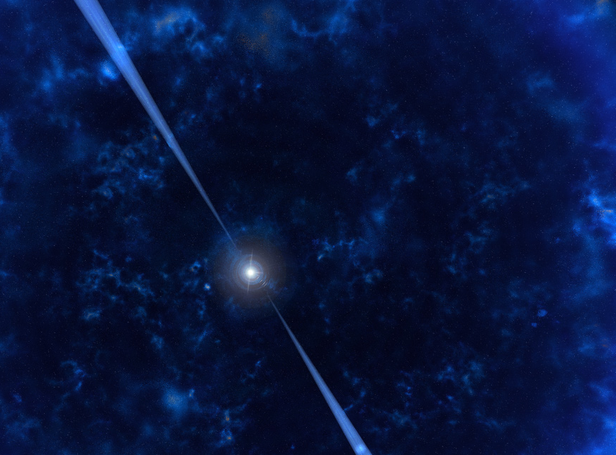
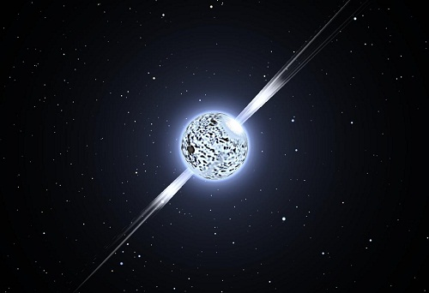
Сильнейшим магнитов во всей Вселенной считается нейтронная звезда. Её магнитное поле в миллионы миллиардов раз больше, чем поле нашей планеты

Slide 9
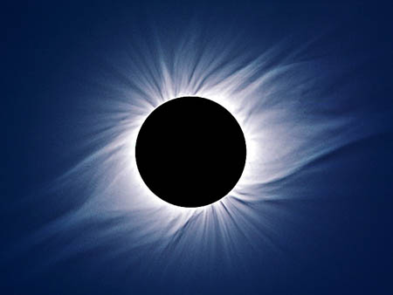
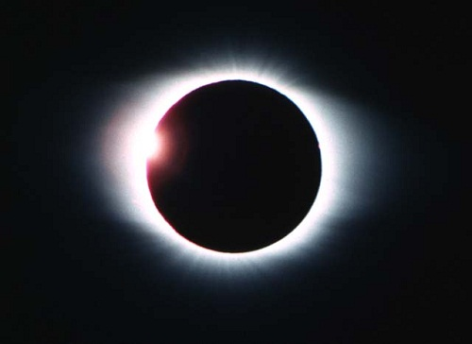
Продолжительность полного лунного затмения составляет 104 минуты, в то время, когда продолжительность полного солнечного – всего-то не более 7,5 минут
Лунное затмение
Солнечное затмение

Slide 10
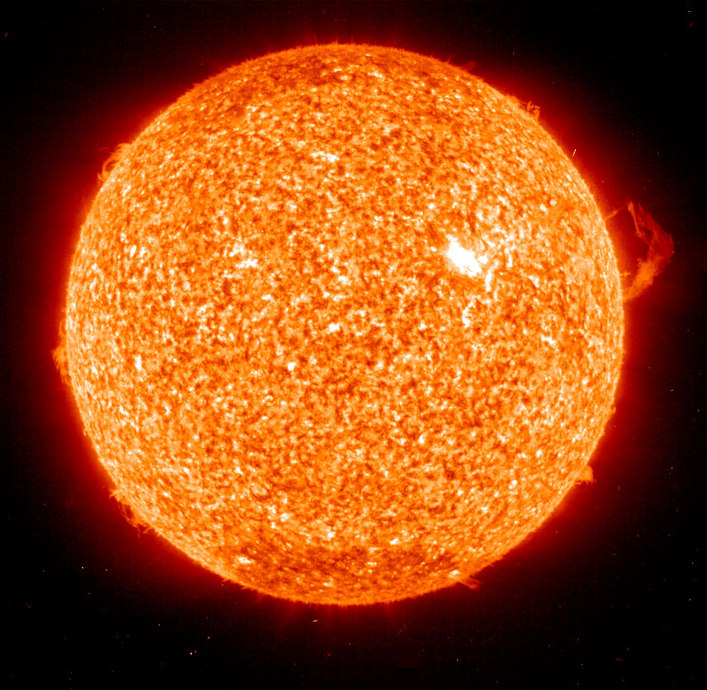
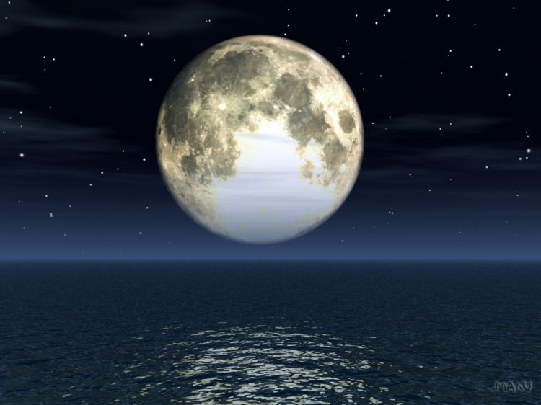
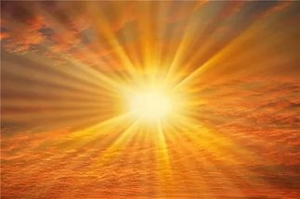
99 процентов массы солнечной системы сконцентрировано на Солнце. За одну минуту Солнце производит больше энергии, чем вся Земля расходует за год. Свет Солнца, который Вы видите, имеет возраст 30 тысяч лет.

Slide 11
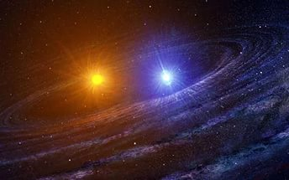
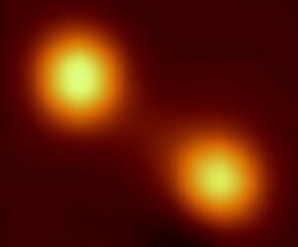
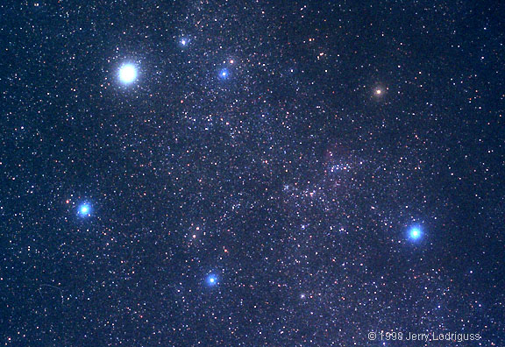
Капелла — самая яркая желтая двойная звезда из Созвездия Возничего на расстоянии 42,2 световых лет от Солнца, также это 6-я по яркости звезда на небе.

Slide 12
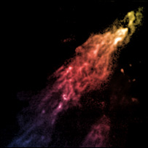
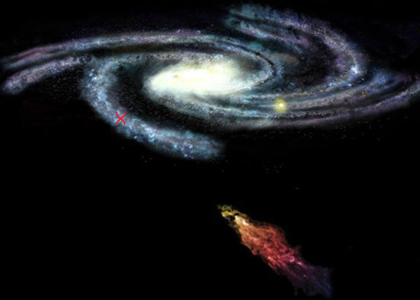
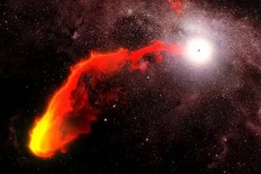
Облако Смита (внизу справа) расположено примерно в 12 тысячах парсеков от Млечного Пути. Оно движется в нашу сторону со скоростью около 300 км/сек.

Slide 13
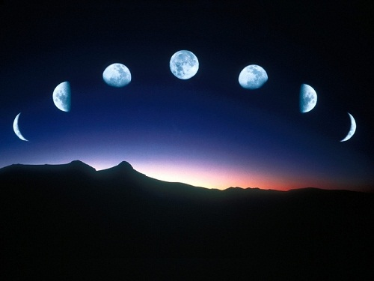
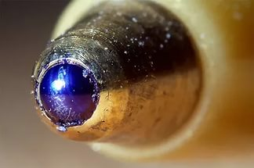
Самый смешной факт! Американцы потратили не один миллион долларов, что бы изобрести такую ручку, которая писала бы в космосе. Русские же пользовались в невесомости карандашом, не внося никаких изменений в него.

Slide 14
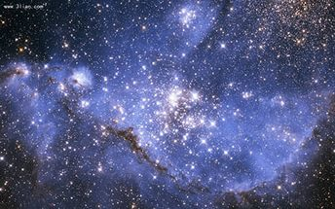
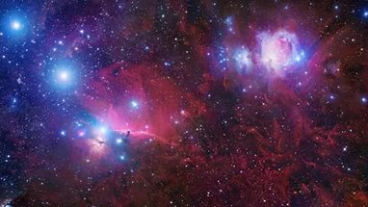
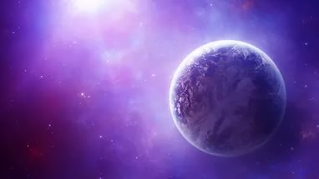
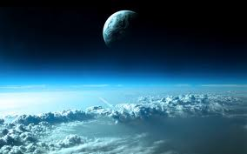
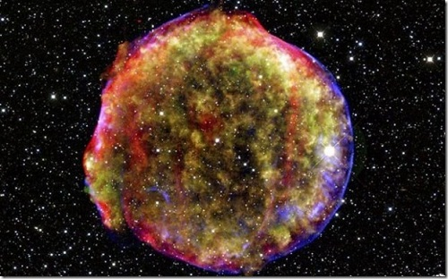
Космос – величайшая тайна, которую человечество будет всегда желать разгадать. Он тянет своими необычайными свойствами и загадками. Сегодня мы раскрыли всего ничего, но, надеемся, что Вселенная стала для вас более доступной и интересной.

Slide 15
1. http://mirkosmosa.ru/osvaivaem-kosmos/raznoe/poznavatelnaya-informaciya-o-kosmose-kotoruyu-dolzhen-znat-kazhdyi
2. http://kosmosim.ucoz.ru/publ/
3. http://v-kosmose.com/zvezdyi-dlya-detey/
4. http://libsov.ru/index.php/nauchno-populyarnaya-literatura/kosmos/1301-aleksandr-gromov-udivitelnaya-solnechnaya-sistema-skachat-besplatno

